Slide 1
Основные результаты работы областной инновационной площадки «Правовое просвещение молодежи в контексте антикоррупционного законодательства: технологическая платформа реализации в системе школа-вуз»
на базе МОБУ СОШ №3 им. Ю.А. Гагарина
за 2019-2022 гг.
Заведующая кафедрой отраслевых юридических дисциплин
Таганрогского института имени А.П. Чехова (филиал) ФГБОУ ВО «РГЭУ (РИНХ)», к.юрид.наук, доцент
О.А. Курилкина

Slide 2
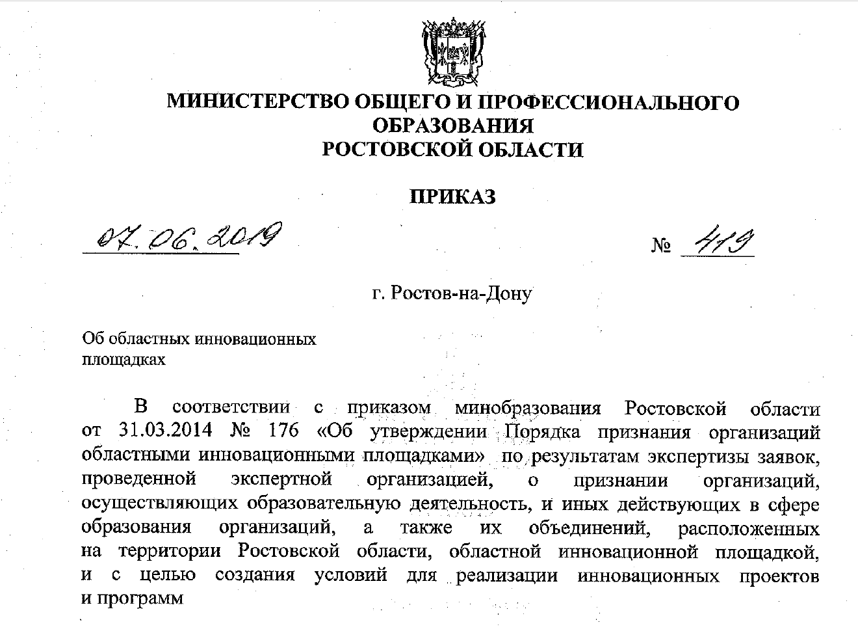
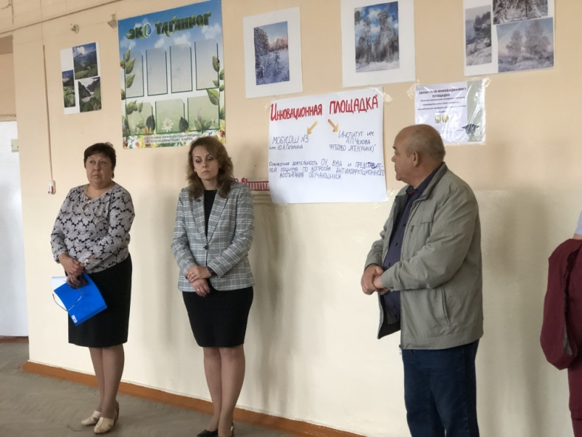
Областная инновационная площадка «Правовое просвещение молодежи в контексте антикоррупционного законодательства: технологическая платформа реализации в системе школа-вуз» была создана на основании Приказа от 07.06.2019 г. № 419 «Об областных инновационных площадках».

Slide 3
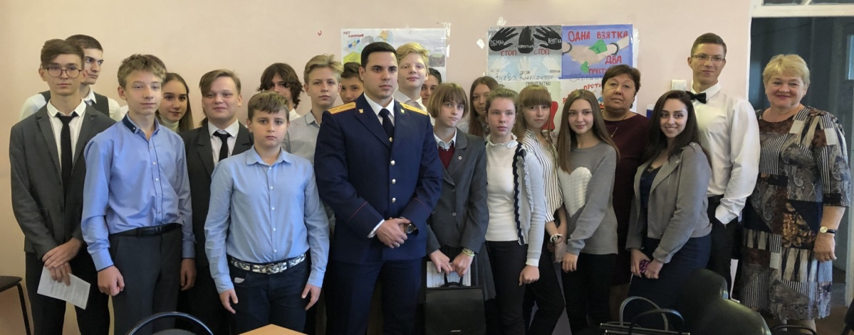
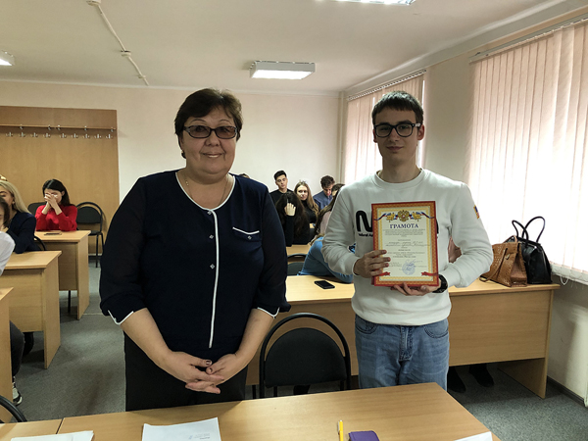
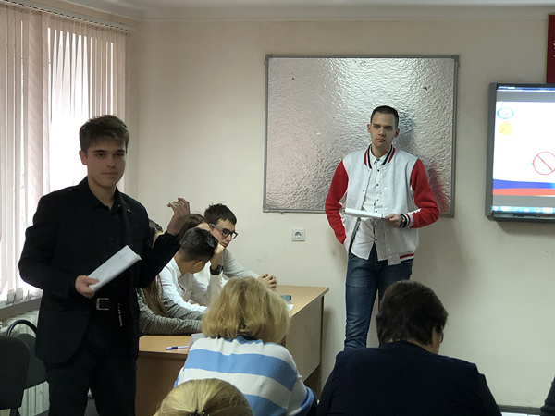
Дискуссии, дебаты, форумы с участием областной инновационной площадки «Правовое просвещение молодежи в контексте антикоррупционного законодательства: технологическая платформа реализации в системе школа-вуз»
на базе МОБУ СОШ №3 им. Ю.А. Гагарина
за 2019-2022 гг.
10 октября 2019 г. в рамках правового форума «Право – наше сила»
12 декабря 2019 г. состоялись Политико-правовые дебаты «Молодежь бессильна в борьбе с коррупцией?»

Slide 4
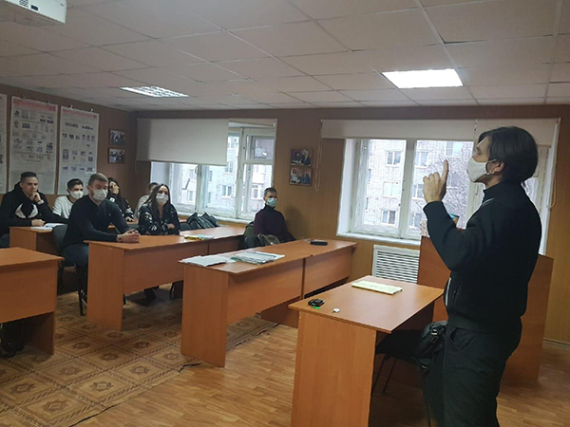
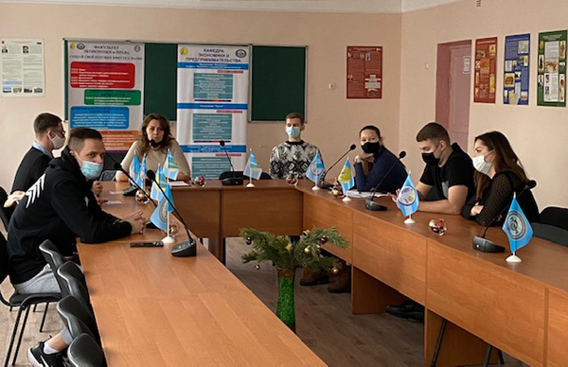
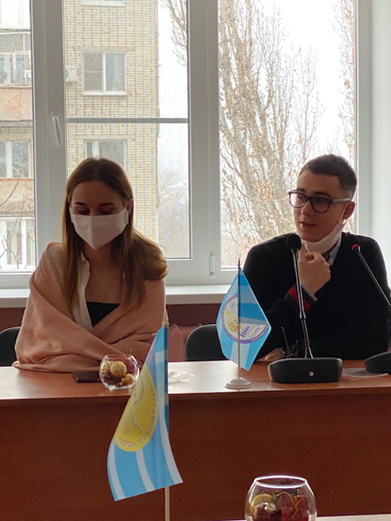
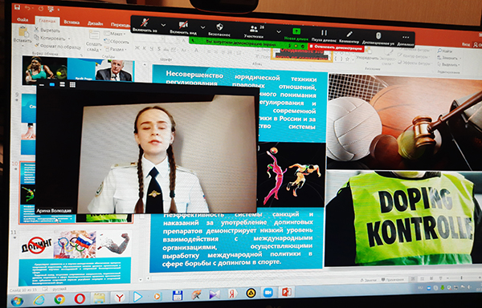
Дискуссии, дебаты, форумы с участием областной инновационной площадки «Правовое просвещение молодежи в контексте антикоррупционного законодательства: технологическая платформа реализации в системе школа-вуз»
на базе МОБУ СОШ №3 им. Ю.А. Гагарина
за 2019-2022 гг.
21 Декабря 2020 г. на факультете экономики и права состоялась дискуссионная площадка «Молодежь бессильна против коррупции?!», участие в которой приняли учащиеся ГБОУ гимназии № 586 Василеостровского района города Санкт-Петербурга.
8 декабря 2020 г. состоялся учебный семинар-дискуссия «Противодействие коррупции: вопросы правового регулирования»,
В этот же день состоялось открытие НОЦ «Антикоррупционное просвещение и воспитание».

Slide 5
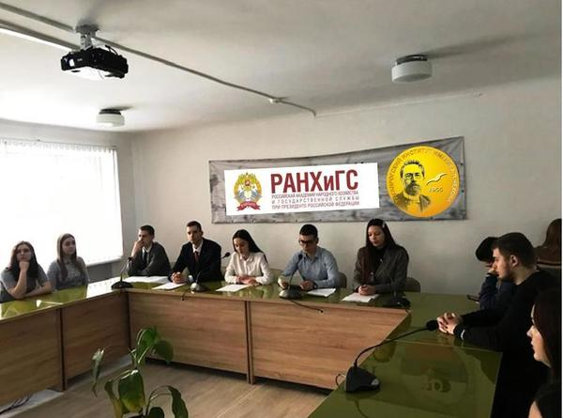
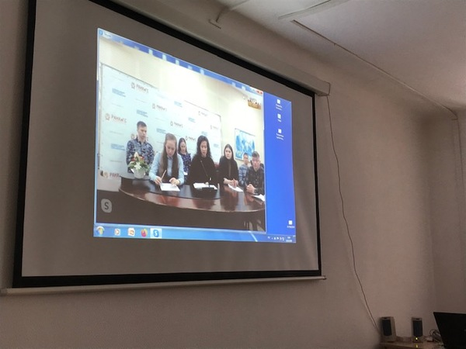
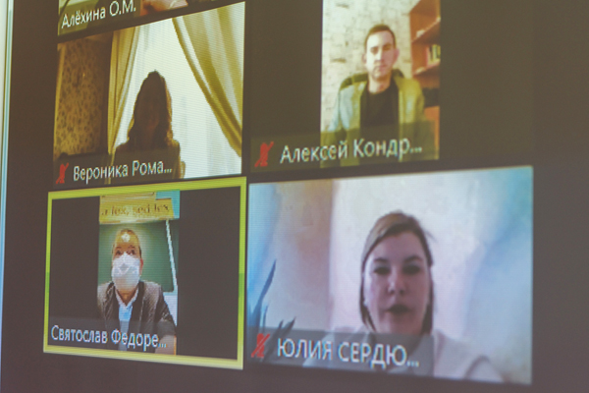
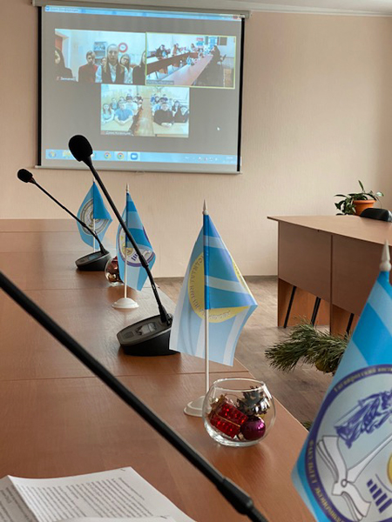
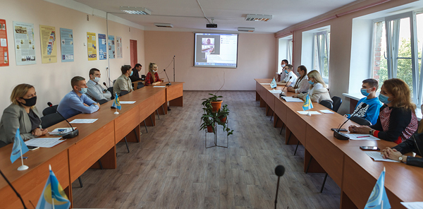
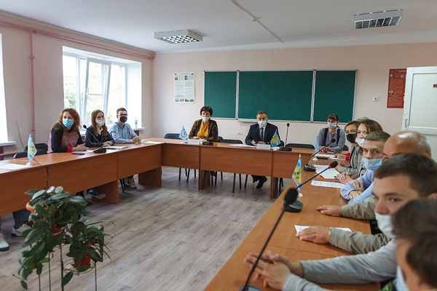
Круглые столы, конференции с участием областной инновационной площадки «Правовое просвещение молодежи в контексте антикоррупционного законодательства: технологическая платформа реализации в системе школа-вуз»
на базе МОБУ СОШ №3 им. Ю.А. Гагарина
за 2019-2022 гг.
11 февраля 2020 г. в рамках Декады науки в Таганрогском институте имени А.П. Чехова (филиале) «РГЭУ (РИНХ)» состоялась скайп - конференция с Сибирским институтом управления – филиалом РАНХиГС на тему: «Уголовно-правовое противодействие коррупции»
1 октября 2020 г. на факультете экономики и права состоялся всероссийский круглый стол «Юридическое образование в современной России: проблемы и перспективы».

Slide 6
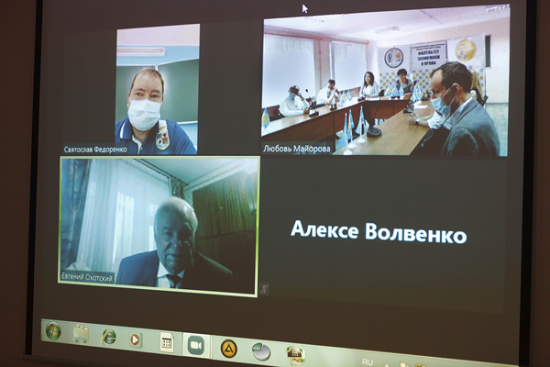
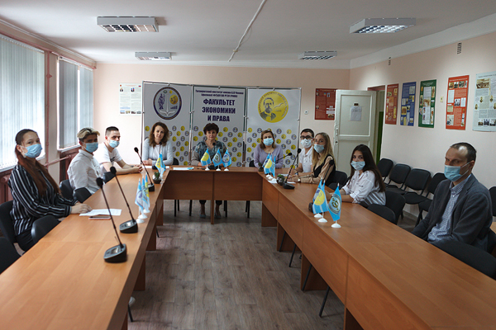
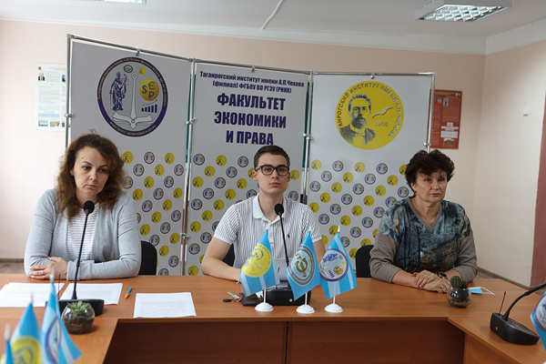
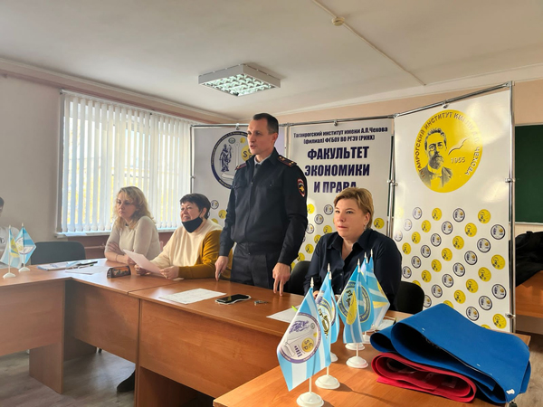
Круглые столы, конференции с участием областной инновационной площадки «Правовое просвещение молодежи в контексте антикоррупционного законодательства: технологическая платформа реализации в системе школа-вуз»
на базе МОБУ СОШ №3 им. Ю.А. Гагарина
за 2019-2022 гг.
04 июня 2021 г. на факультете экономики и права состоялся круглый стол «Проблемы и перспективы противодействия коррупции в современной России»
2 декабря 2021 г. состоялся круглый стол «Антикоррупционное воспитание молодежи: мифы и реальность»

Slide 7
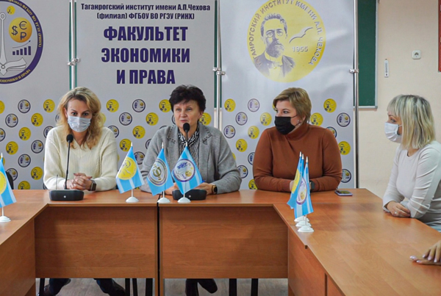
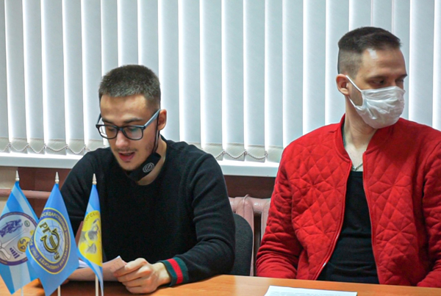
Круглые столы, конференции с участием областной инновационной площадки «Правовое просвещение молодежи в контексте антикоррупционного законодательства: технологическая платформа реализации в системе школа-вуз»
на базе МОБУ СОШ №3 им. Ю.А. Гагарина
за 2019-2022 гг.
8 декабря 2021 года на факультете экономики и права состоялся круглый стол «Противодействие коррупции в современной России», приуроченный к Международному дню борьбы с коррупцией.

Slide 8
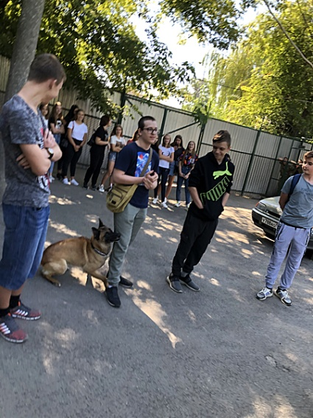
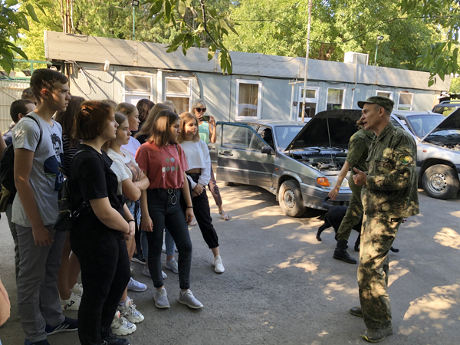
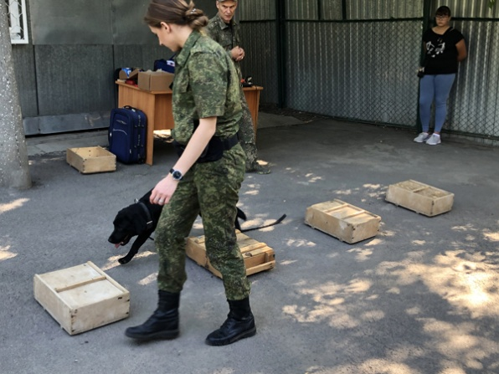
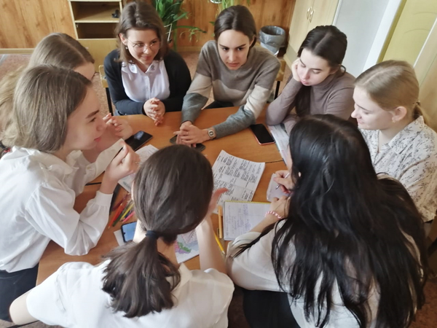
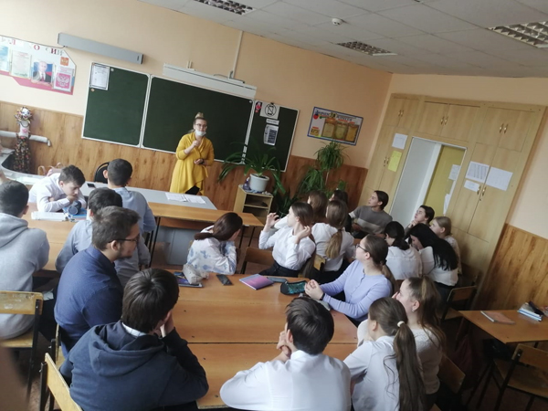
Иные формы работы с участием областной инновационной площадки «Правовое просвещение молодежи в контексте антикоррупционного законодательства: технологическая платформа реализации в системе школа-вуз»
на базе МОБУ СОШ №3 им. Ю.А. Гагарина
за 2019-2022 гг.
Традиционное открытое занятие на базе кинологического отдела Ростовской таможни
Совместный проект факультета экономики и права Таганрогского института имени А.П. Чехова и управления образования г. Таганрога по правовому просвещению учащихся муниципальных общеобразовательных учреждений

Slide 9
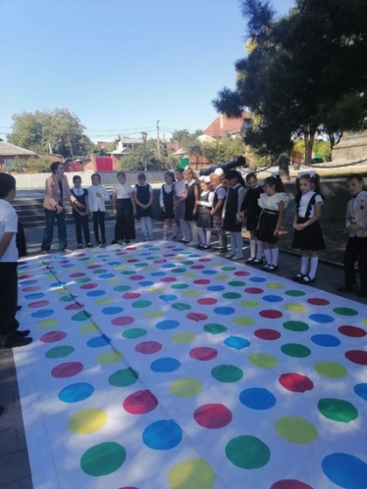
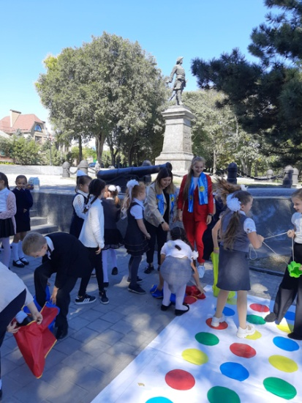
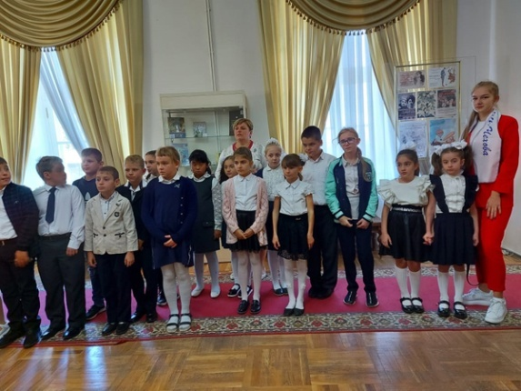
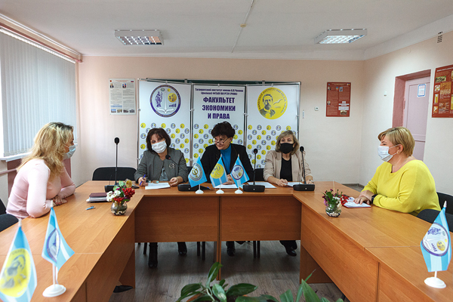
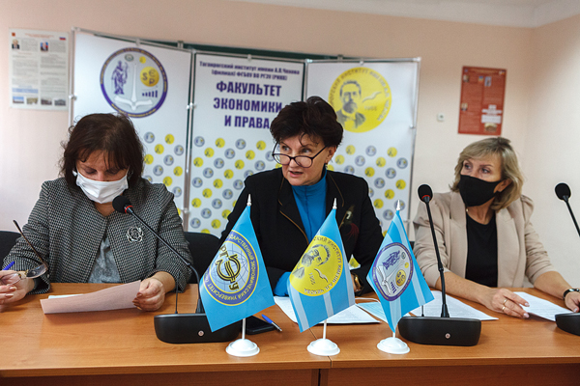
Иные формы работы с участием областной инновационной площадки «Правовое просвещение молодежи в контексте антикоррупционного законодательства: технологическая платформа реализации в системе школа-вуз»
на базе МОБУ СОШ №3 им. Ю.А. Гагарина
за 2019-2022 гг.
16 сентября 2021 г. был проведен экскурсионный историко-культурологический образовательный квест: «Исторический Таганрог: от Петра Великого до наших дней».
20 октября 2021 года состоялось межфакультетское заседание НОЦ «Антикоррупционное просвещение и воспитание»

Slide 10
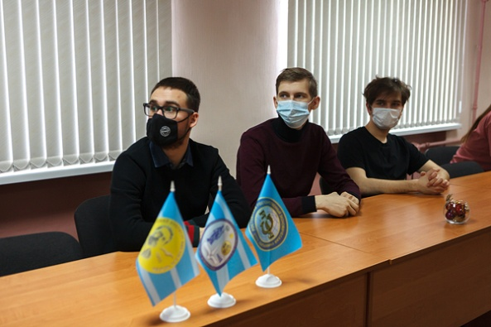
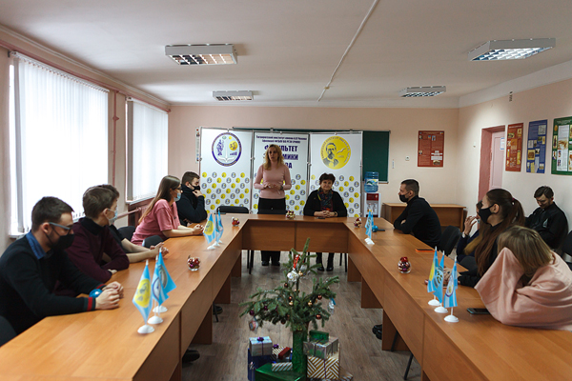
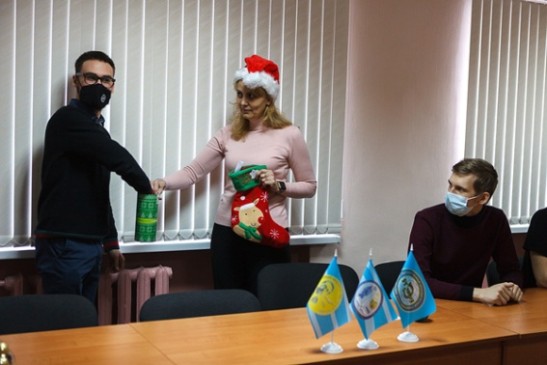
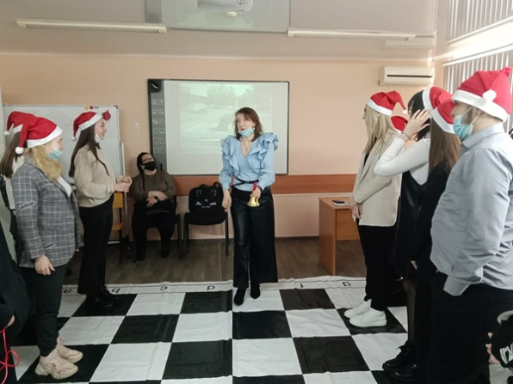
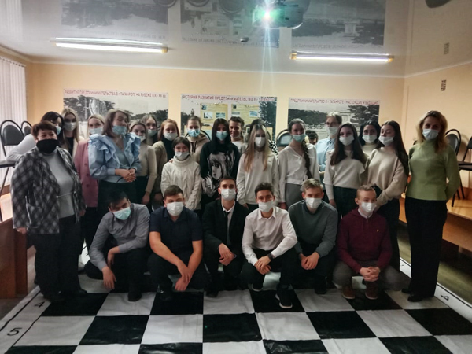
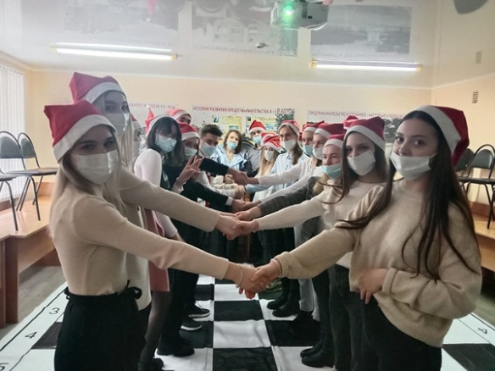
Иные формы работы с участием областной инновационной площадки «Правовое просвещение молодежи в контексте антикоррупционного законодательства: технологическая платформа реализации в системе школа-вуз»
на базе МОБУ СОШ №3 им. Ю.А. Гагарина
за 2019-2022 гг.
28 декабря 2021 г. на факультете экономики и права состоялось подведение итогов работы НОЦ «Антикоррупционное просвещение и воспитание» в первом семестре 2021-2022 учебного года.
24 января 2022 года на факультете экономики и права прошел правовой батл для желающих попробовать свои силы в знании правовых основ молодежной культуры, административно-правового регулирования сфер внеучебной деятельности подрастающего поколения.

Slide 11
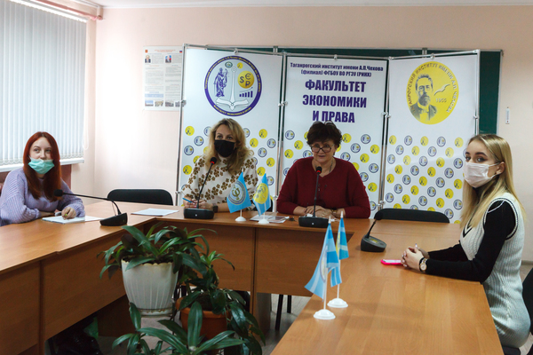
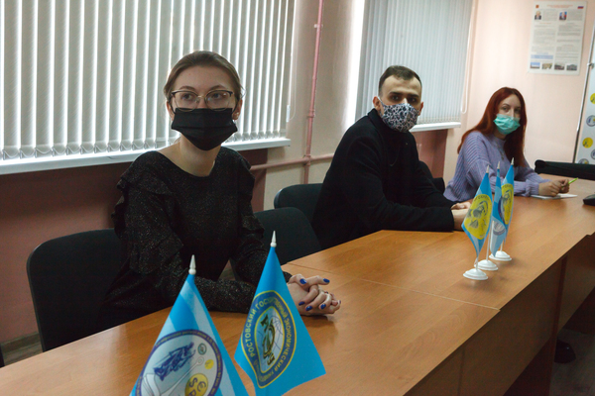
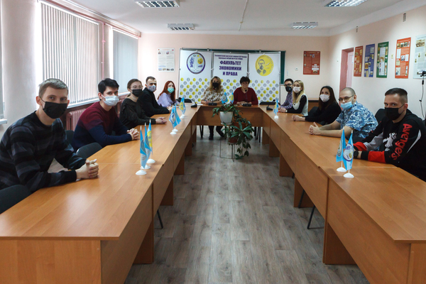
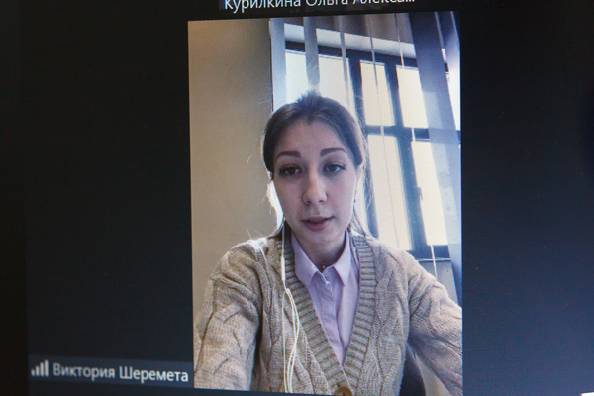
Иные формы работы с участием областной инновационной площадки «Правовое просвещение молодежи в контексте антикоррупционного законодательства: технологическая платформа реализации в системе школа-вуз»
на базе МОБУ СОШ №3 им. Ю.А. Гагарина
за 2019-2022 гг.
7 февраля 2022 г. в рамках декады науки на факультете экономики и права состоялось заседание НОЦ «Антикоррупционное просвещение и воспитание», посвященное особенностям научного и учебно-методического сопровождения его работы.

Slide 12
Перспективы сотрудничества с общеобразовательными организациями в рамках областных инновационных площадок
Пролонгирование областного инновационного проекта «Правовое просвещение молодежи в контексте антикоррупционного законодательства: технологическая платформа реализации в системе школа-вуз» на базе МОБУ СОШ № 3 им. Ю.А. Гагарина (срок заканчивается в июне 2022 г.)
Подготовлены и сданы документы на открытие областной инновационной площадки в МОБУ СОШ №6 г. Таганрога.
Ведется работа по подготовке областного инновационного проекта на базе МОБУ СОШ №30 по противодействию преступности несовершеннолетних.
Ведется подготовка к изданию учебного пособия «Проблемы противодействия коррупции в образовании», участие в котором приняли преподаватели факультета экономики и права, истории и филологии Таганрогского института имени А.П. Чехова (филиал) РГЭУ (РИНХ), преподаватели Ростовского института (филиал) Всероссийского государственного университета юстиции (РПА Минюста России)», директора МОБУ СОШ №3 им. Ю.А. Гагарина, МОБУ СОШ №12 и магистранты направления подготовки «Профессиональное обучение (по отраслям) магистерская программа «Правоведение и правоохранительная деятельность».
Разрабатывается проект хозрасчетного договора по тематике областной инновационной площадки, НОЦ «Антикоррупционное просвещение и воспитание».

Slide 13
Спасибо за внимание!

